Slide 1
VENCIENDO AL GIGANTE DE LA DESHONRA
Malaquías 4:6

Slide 2
“El hará volver el corazón de los padres hacia lo hijos, y el corazón de los hijos hacia los padres, no sea que yo venga y hiera la tierra con maldición”
Honrar: significa respetar; expresarse y tratar bien a otro; dar honor a una persona. Romanos 13:7
“Pagad a todos lo que debéis: al que tributo, tributo; al que impuesto, impuesto; al que respeto, respeto; al que honra, honra.

Slide 3
Es UNA ORDEN (sin importar sus errores).
Éxodo 20:12 “Honra a tu padre y a tu madre, para que tus días se alarguen en la tierra que Jehová tu Dios te da”.
Es JUSTO hacerlo.
Efesios 6:1-2 “Hijos, obedeced en el Señor a vuestros padres, porque esto es justo. Honra a tu padre y a tu madre, que es el primer mandamiento con promesa”.
AGRADA al Señor.
Colosenses 3:20 “Hijos, obedeced a vuestros padres en todo, porque esto agrada al Señor”.

Slide 4
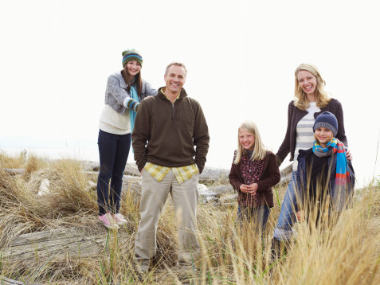
LA BENDICIÓN DEL HOGAR QUE HONRA A LOS PADRES.
Efesios 6:3 “para que te vaya bien y seas de larga vida sobre la tierra”.
Bendición sobre los HIJOS.

Slide 5
Génesis 26:1-5 “…y estaré contigo, y te bendeciré; porque a ti y a tu descendencia daré todas estas tierras, y confirmaré el juramento que hice a Abraham tu padre”.
PROSPERIDAD en todas las áreas de la vida.
Deuteronomio 5:16 “Honra a tu padre y a tu madre, como Jehová tu Dios te ha mandado, para que sean prolongados tus días, y para que te vaya bien sobre la tierra que Jehová tu Dios te da.”

Slide 6
MANERAS DE HONRAR A LOS PADRES COMO FAMILIA.
Con nuestros ACTOS.
a) No avergonzándonos de ellos. Génesis 47:7
b) Dedicándoles tiempo.
c) Escuchándolos y atendiéndolos.
d) No burlándonos de ellos por no entender la tecnología.
Con nuestras PALABRAS.
Con respeto, amor, que bendigan y testifiquen de Cristo, que eleven su autoestima.

Slide 7
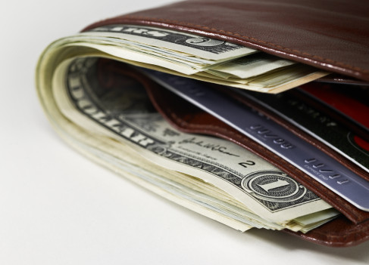
Con nuestro DINERO.
Génesis 47:12 “Y alimentaba José a su padre…”. Debemos bendecir económicamente a nuestros padres, en la medida de lo posible, no sólo en el alimento, sino también en todo lo que ellos necesiten.
Con nuestra CASA.
Nunca consideremos enviar a nuestros padres a un asilo de ancianos en su vejez, sino debemos estar dispuestos a ofrecerles nuestra casa y cuidados en caso de enfermedad, pues ellos vuelven a ser como niños.

Slide 8
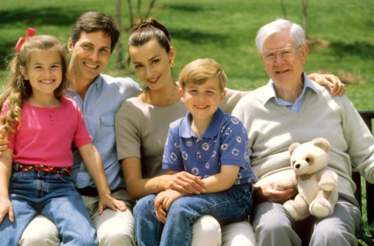
HONRAR A LOS PADRES DE TU CONYUGUE.

Slide 9
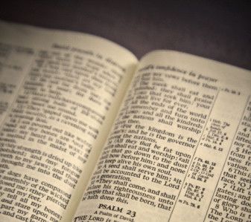
Cuando la Biblia dice en Génesis 2:24 “…y se unirá a su mujer, y serán una sola carne” Dios estaba considerando que las dos familias se convertirían en una, de modo que se debe considerar a los padres del esposo como si fueran padres de la esposa y viceversa, por lo tanto se debe honrar de igual forma a padres y a suegros; de qué forma:

Slide 10
Con RESPETO y AMOR.
Éxodo 18:1-12 “…Y Moisés salió a recibir a su suegro, y se inclinó, y lo besó;…”
Aceptar sus CONSEJOS.
Éxodo 18:17-19 “…Oye ahora mi voz; yo te aconsejaré, y Dios estará contigo.
Nunca MALDIGA a sus padres ni a sus suegros.
Mateo 15:4 “Porque Dios mandó diciendo: Honra a tu padre y a tu madre; y: El que maldiga al padre o a la madre, muera irremisiblemente.”

Slide 11
SOLO EL HUMILDE PUDE HONRAR A LOS DEMAS
Proverbios 15:33
15:33 El temor de Jehová es enseñanza de sabiduría; Y a la honra precede la humildad.
Proverbios 29:23
29:23 La soberbia del hombre le abate; Pero al humilde de espíritu sustenta la honra.

Slide 12
TODO LIDER DEBE APRENDER A HONRAR ALOS QUE ESTAN BAJO SU AUTORIDAD
SALMOS 15:4.
Aquel a cuyos ojos el vil es menospreciado, Pero honra a los que temen a Jehová. El que aun jurando en daño suyo, no por eso cambia

Slide 13
DEBEMOS HONRARNOS LOS UNOS A LOS OTROS
Romanos 12:10
12:10 Amaos los unos a los otros con amor fraternal; en cuanto a honra, prefiriéndoos los unos a los otros.

Slide 14
A LOS QUE HACEN LO BUENO “trabajar en la obra de Dios”
Romanos 2:10
2:10 pero gloria y honra y paz a todo el que hace lo bueno, al judío primeramente y también al griego;

Slide 15
LOS LIDERES DEBE GOZARSE POR LOS LIDERES QUE SON HONRADOS
1 Corintios 12:26
12:26 De manera que si un miembro padece, todos los miembros se duelen con él, y si un miembro recibe honra, todos los miembros con él se gozan.

